Slide 1
Неделя начальной школы
«Уж небо осенью дышало…»

Slide 2
Цель:
Активизация познавательной деятельности и творческого потенциала младших школьников посредством современных образовательных технологий.
Задачи:
Провести в каждом классе мероприятия, содействующие развитию детского творчества, познавательных способностей младших школьников, направленных на расширение знаний об осени, воспитанию экологической культуры, чувства товарищества, дружбы.
Организовать самостоятельную и индивидуальную, коллективную практическую деятельность учащихся, содействуя воспитанию коллективизма и товарищества, культуры чувств (ответственности, чести, долга);
Способствовать формированию эстетических идеалов, чувства прекрасного; умения видеть красоту природы, труда и творчества;
Укрепление связи и сотрудничества школы и родителей.

Slide 3

Программа недели:
1-й день: «День родного языка и литературы»
Открытие недели начальной школы
Конкурс стихов об осени (дети самостоятельно подбирают стихотворения об осени, готовят выразительное чтение наизусть на классных конкурсах чтецов)
Выставка газет «Унылая пора очей очарования…»
Открытые уроки по языку и чтению
КВН, викторины «Знатоки русского языка»
2-й день: «В царстве математики»
Интерактивные уроки в классах
Викторины «Занимательная математика»
Турнир смекалистых КВН «Считай, смекай, отгадывай»

Slide 4
Программа недели:
3-й день: «День искусств»
Конкурс поделок «Осенние дары природы» (дети с родителями готовят поделки для выставки, рабочая группа оформляет общешкольную выставку, оценивает работы, определяет победителей)
Тема осени в произведениях русских музыкантов (на уроках музыки дети разучивают песни об осени, готовят танцевальные номера)
Работа в мастерской «У Старичка-лесовичка»
4-й день: «День здоровья»
Уроки из курса «Основы здоровья»
Спортивные соревнования «Веселые старты»
5-й день: «Праздник осени»
Интеллектуальный марафон «Умники и умницы»
Конкурс «Мисс и Мистер Осень» (подведение итогов и награждение победителей дипломами и призами, чаепитие)

Slide 5
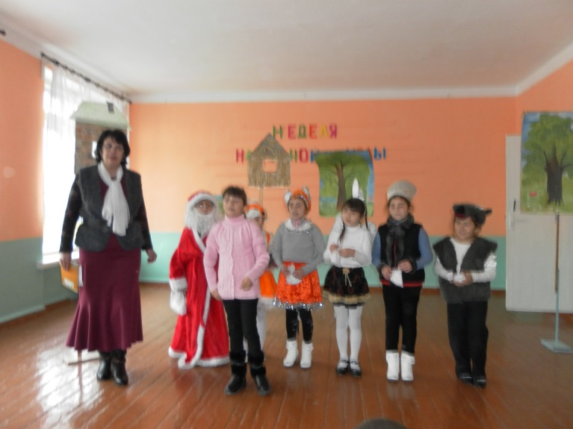
Открытие недели начальной школы

Slide 6
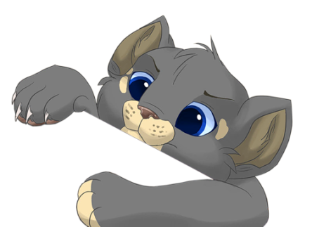
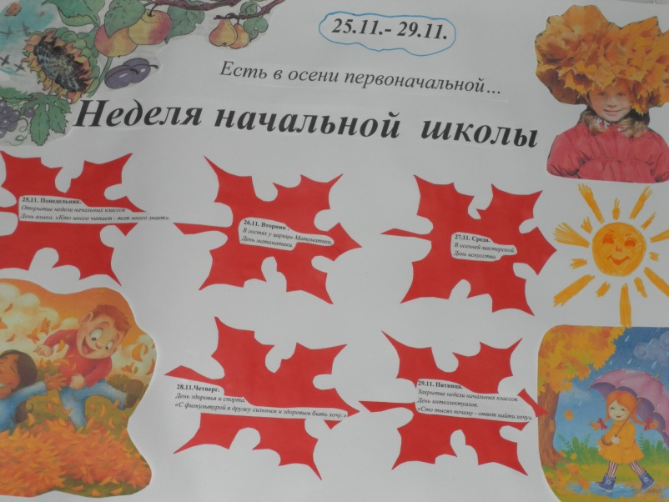
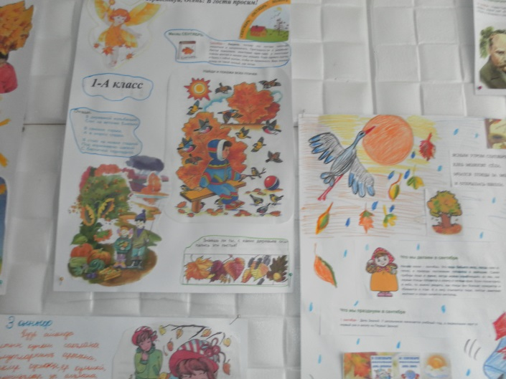
Выставка газет об Осени

Slide 7
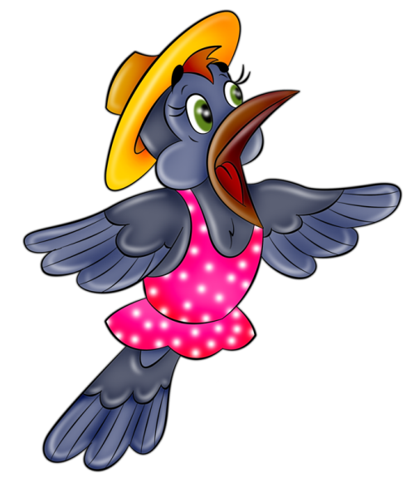
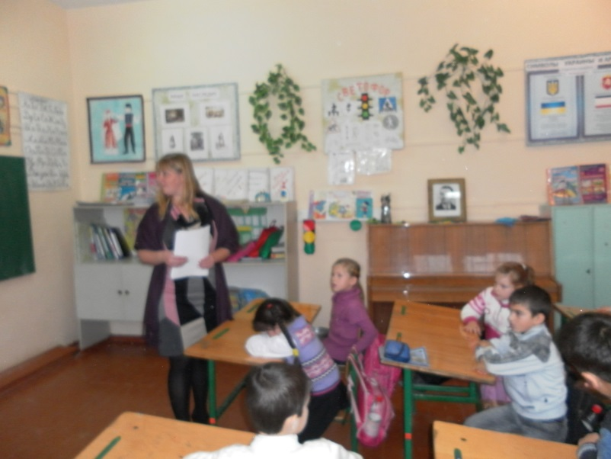
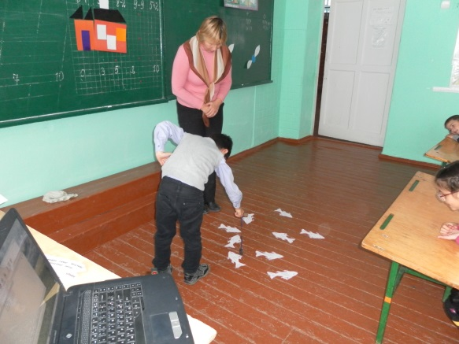
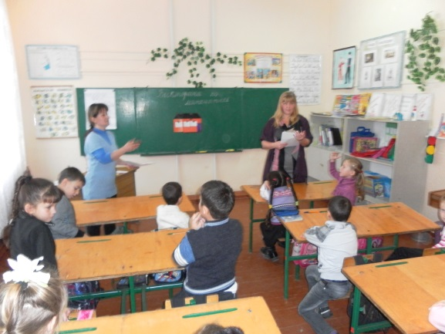
В царстве математики…

Slide 8
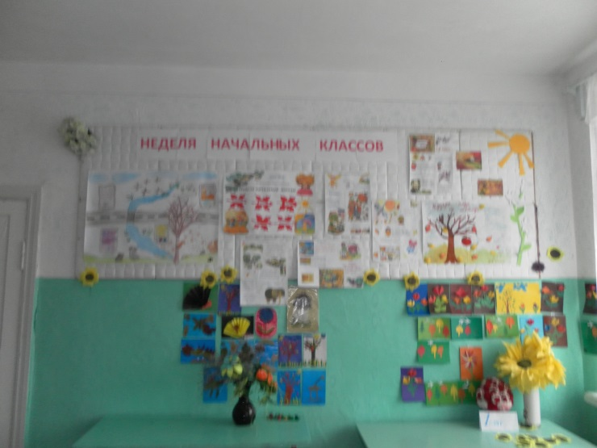

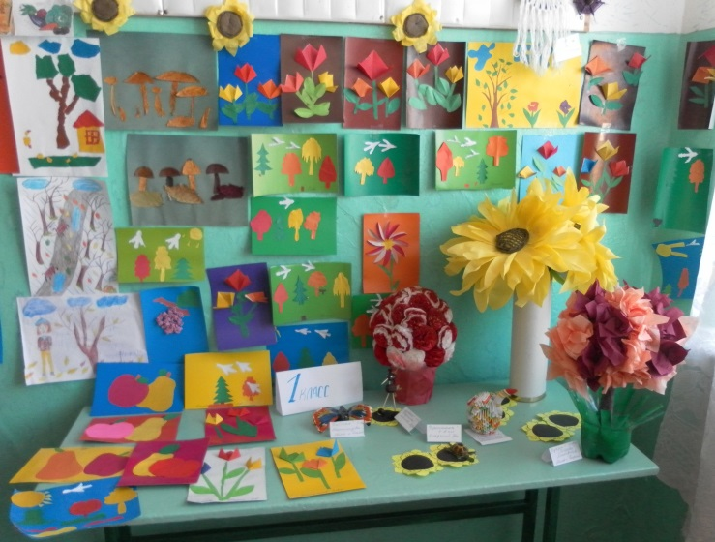
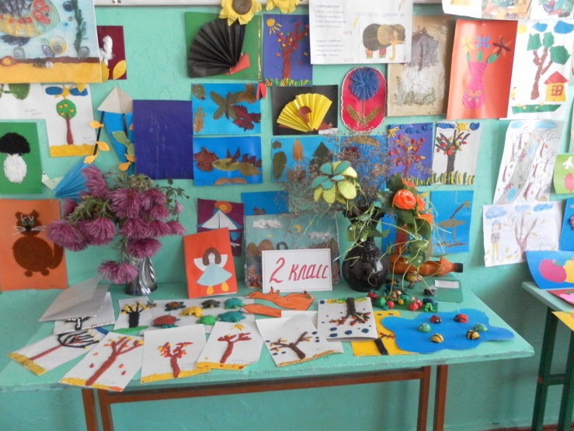
В мастерской «У Старичка-лесовичка»

Slide 9
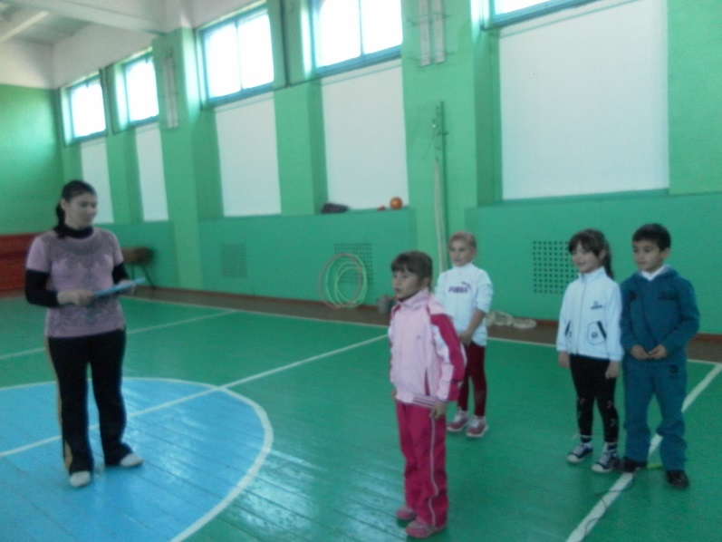
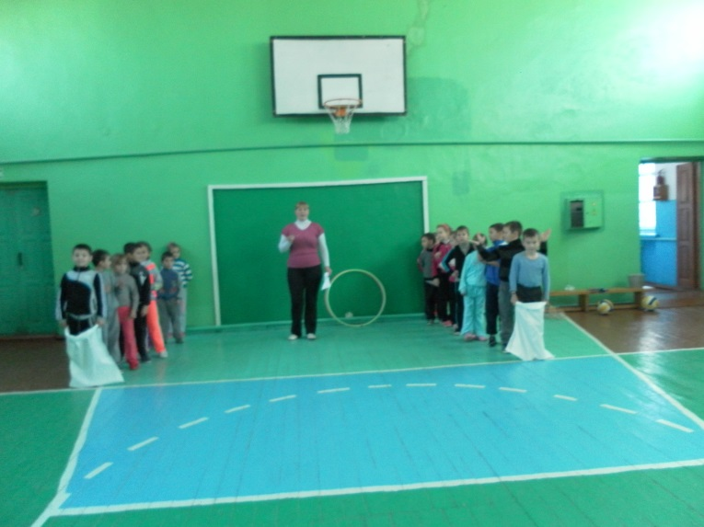
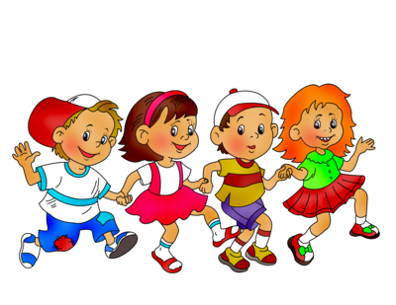
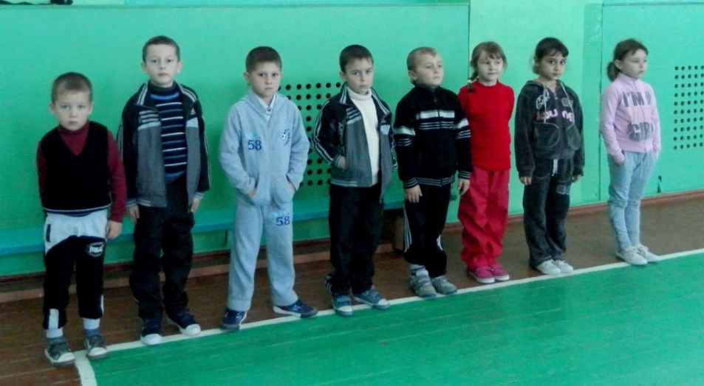
Смелые, ловкие, умелые…

Slide 10
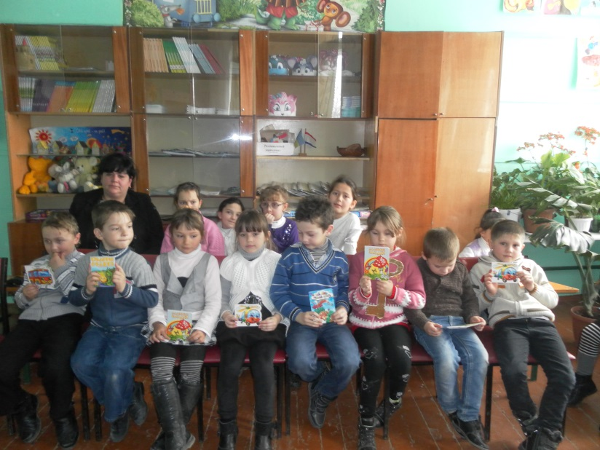
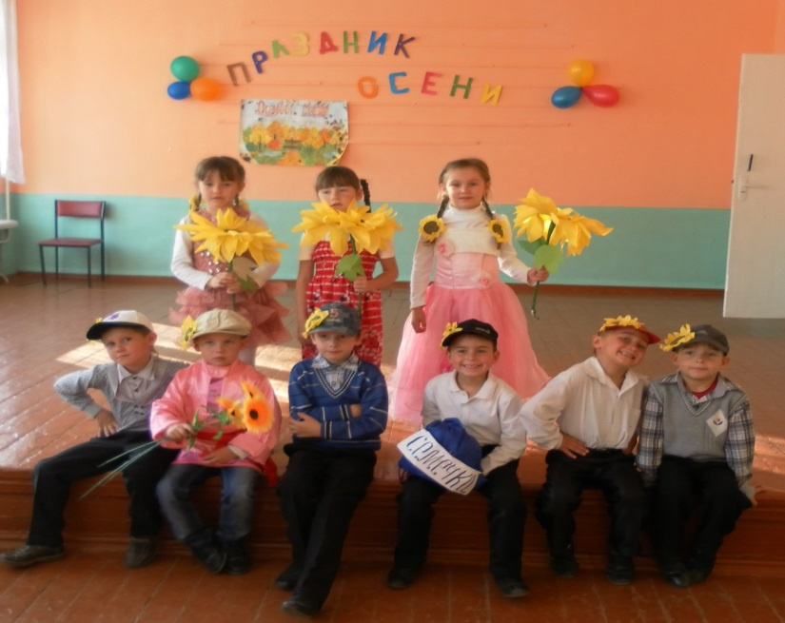
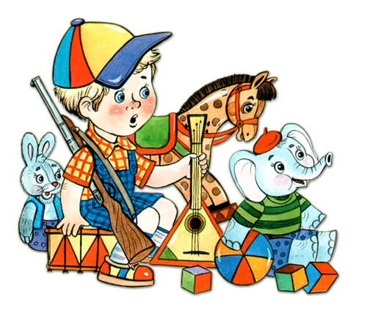
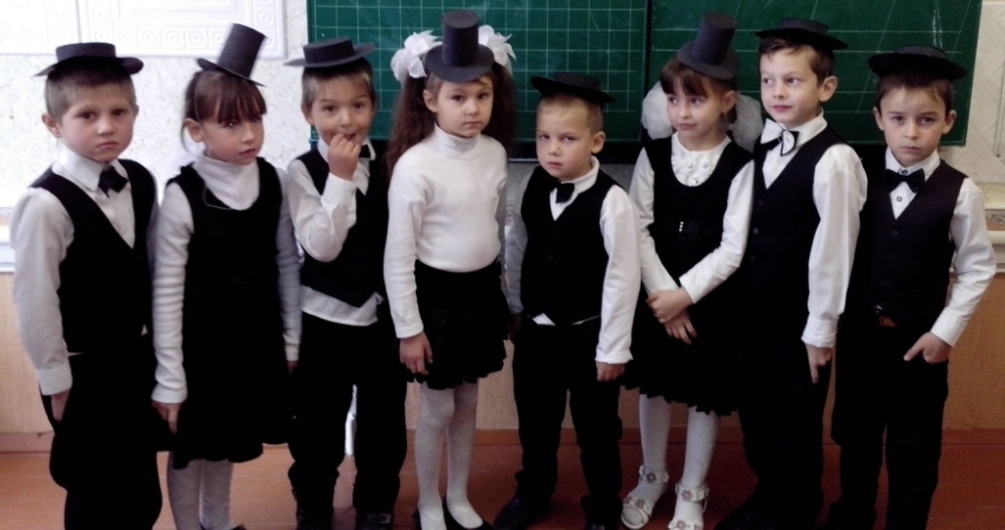
«Праздник осени»

Slide 11

Подведение итогов недели:
Все эти дни прошли на высоком эмоциональном подъёме. Улыбки не сходили с лица детей.
Каждый ребенок старался соответствовать программе дня. Учиться и вообще ходить в школу, по их словам, стало намного интересней. И настроение как нельзя лучше!
Можно с уверенностью сказать, что неделя Осени прошла в атмосфере творчества, сотрудничества и показала высокую результативность работы учителей начальных классов.

